Slide 1
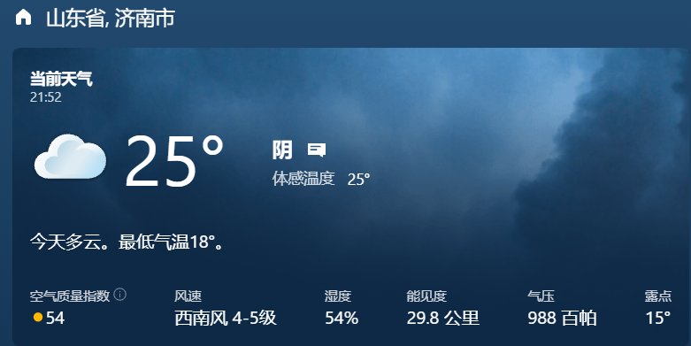
2021-9-30

Slide 2
早晨开电动车送雨宝去的幼儿园，因为雨宝今天睡到了七点半多才起床，原本是要背着去幼儿园的。
大宝今天早班，昨晚大宝说电动车喇叭坏掉了 今天没能看下是哪里的问题。
下午的时候大宝婆婆打电话说让明天帮着回去把剩下的一点玉米弄完 因为前几天连续降雨 现在车进不去 只能人工处理了。
傍晚接雨宝回家后去给车加了两百块的油 明天打算带雨宝一块去 让雨宝体验下。
去加油时给了一桶12L的水 打算明天带回去喝 就不用在自己买了。
今天把MyBatisPlus整理完了 明天打算vue。
今天雨宝的老师给雨宝脸上贴了一个贴纸 回家后拿下来时 因为粘连性大了些 弄的雨宝脸有些疼，但雨宝因为这件事让我买了一个十块的积木玩具（摩托车）给他作为补偿 大宝回来后知道原因 好好教育了雨宝。

Slide 3
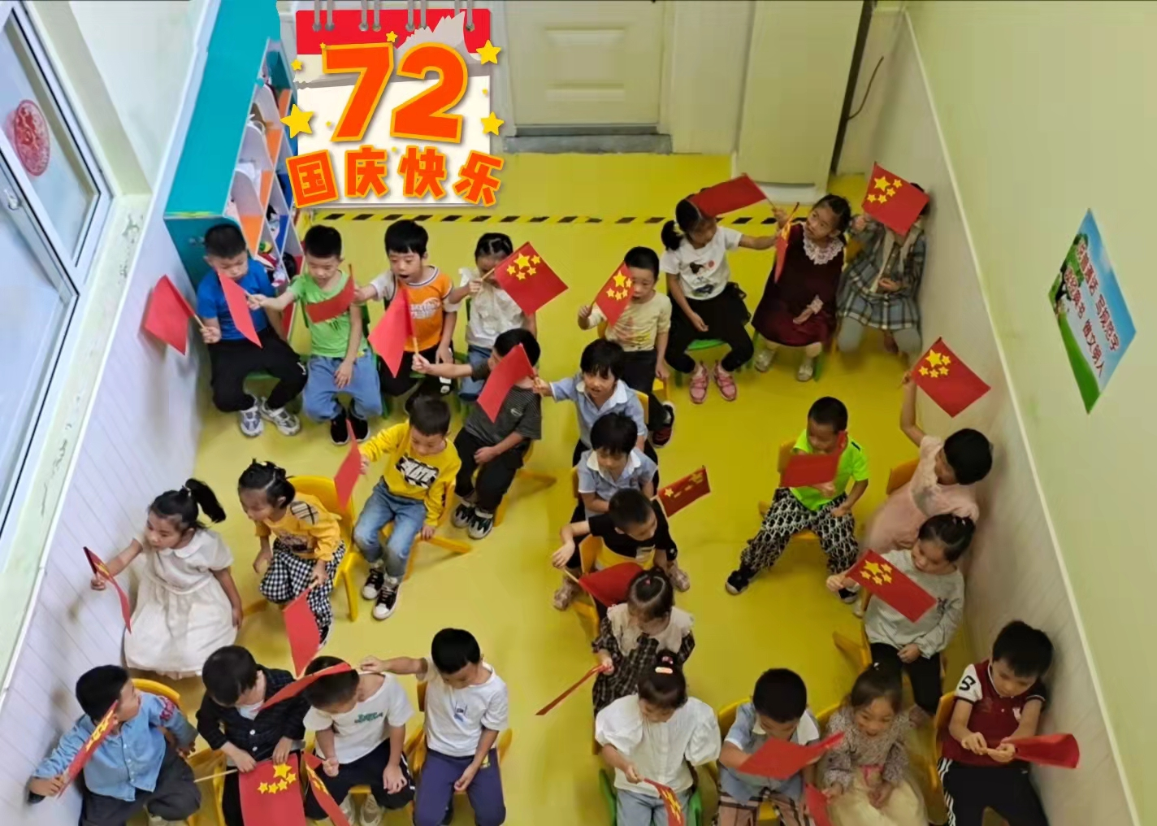

Slide 4
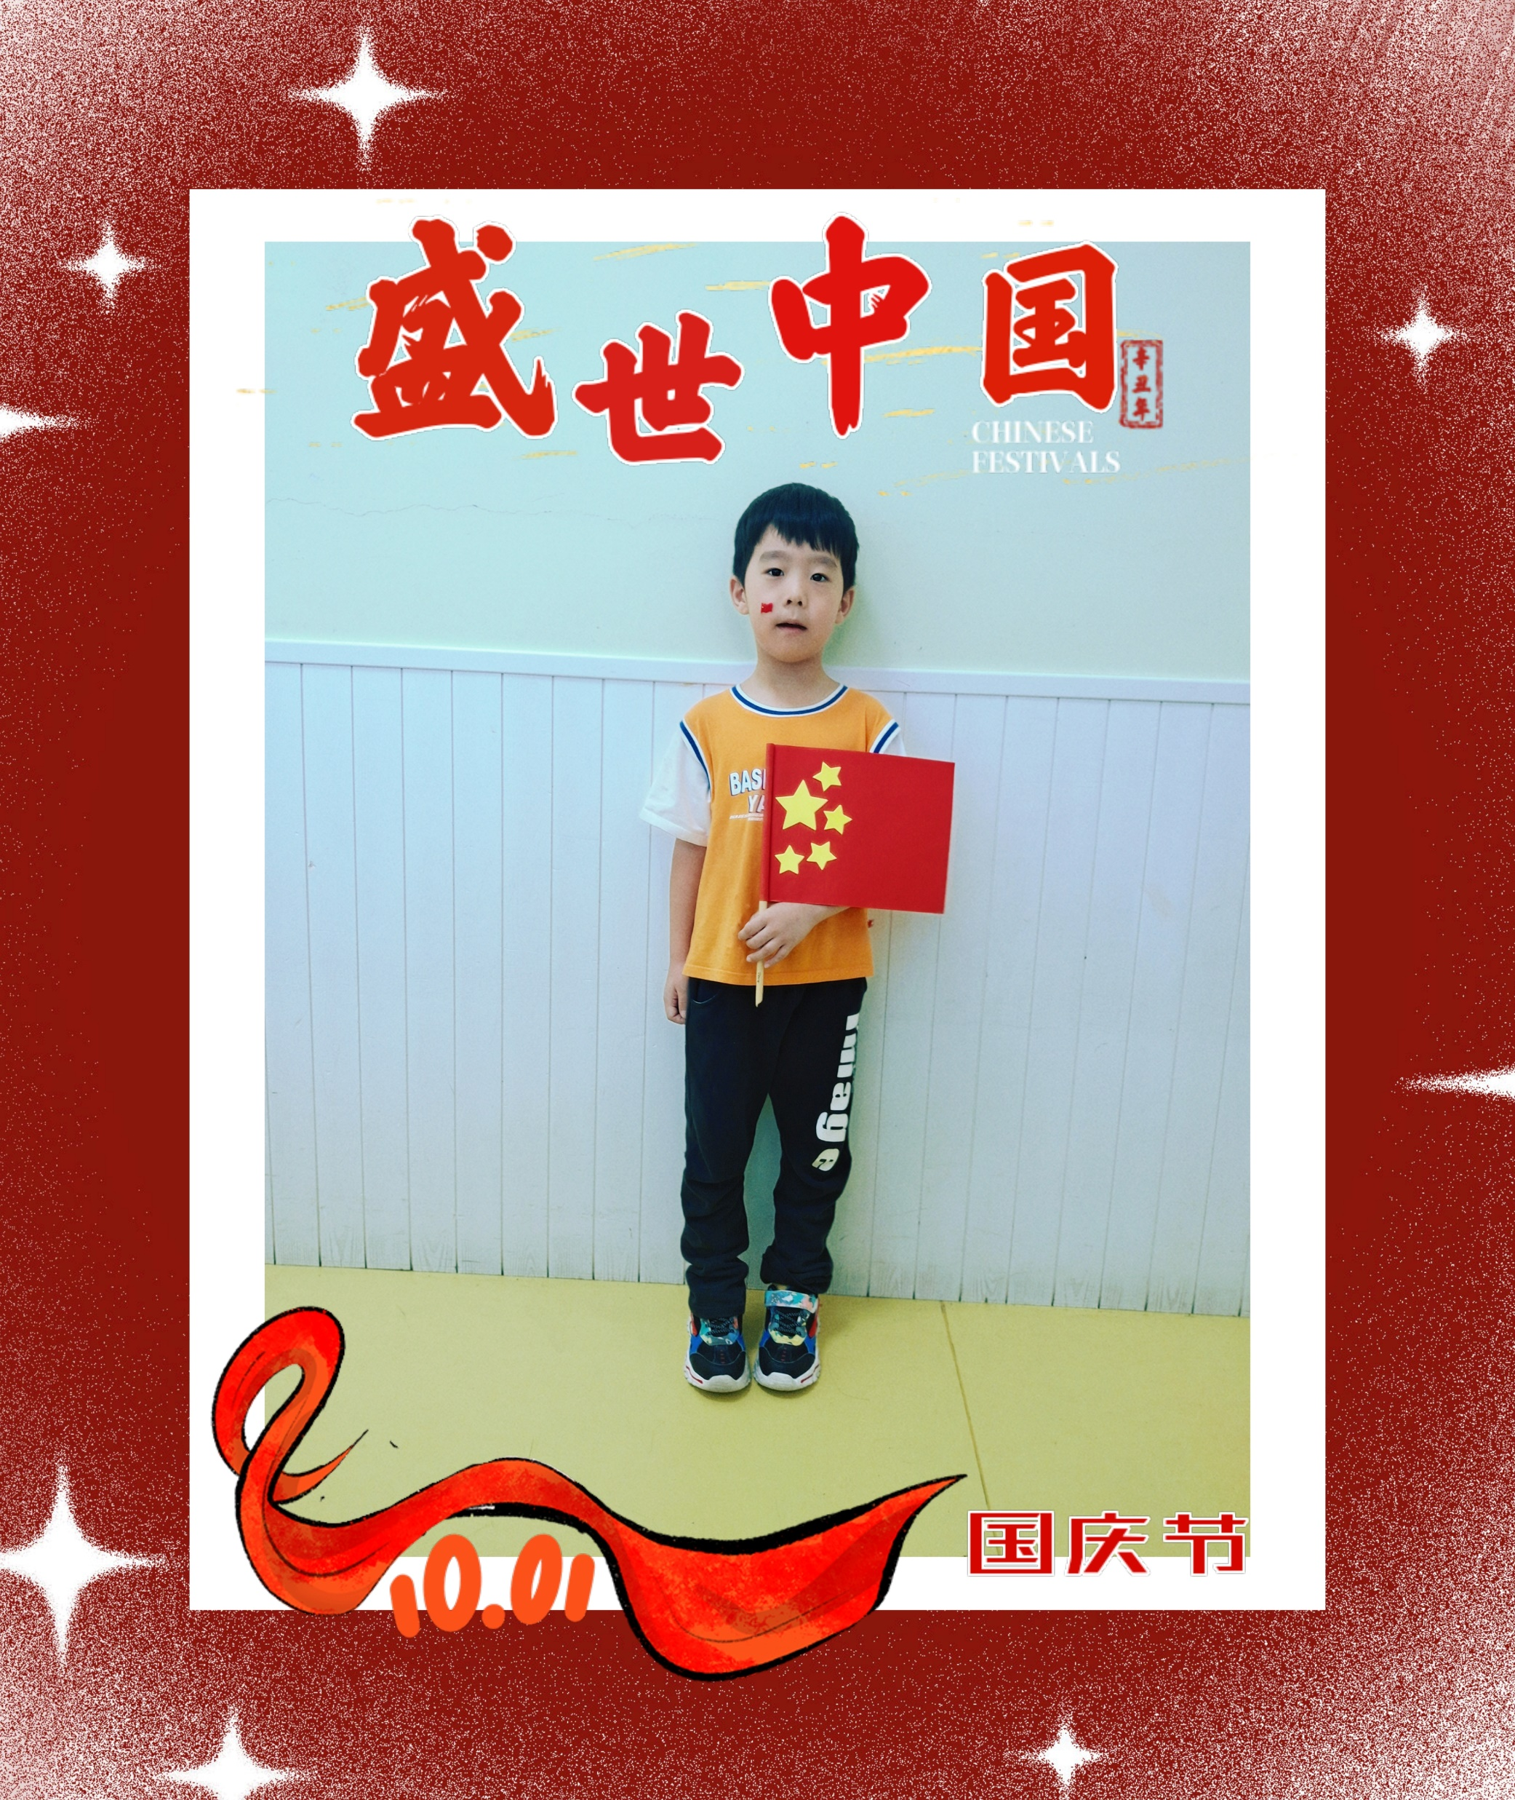

Slide 5
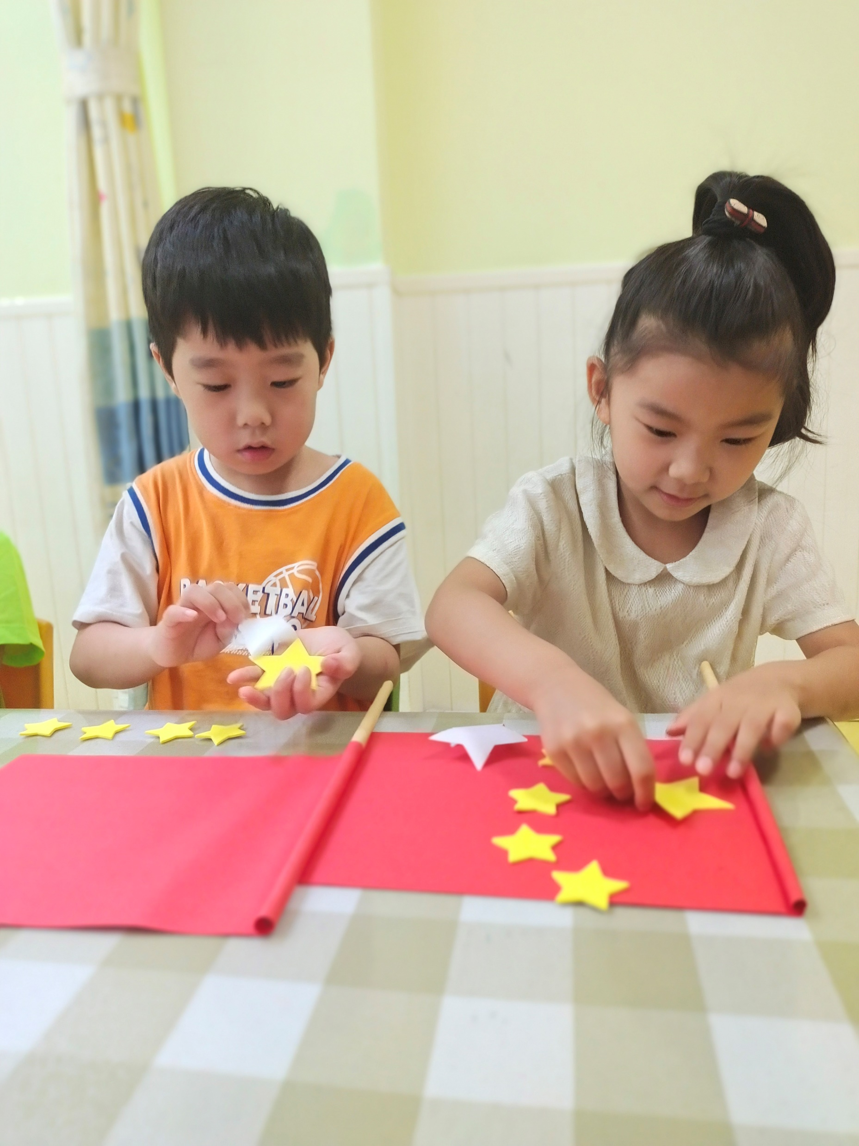

Slide 6
